Slide 1
Datacom
通用
V1.0
张凛睿/WX570554
2021.9.29
朱仕耿/00261992 & 卢玥玥/WX445705
新开发

Slide 2
企业网络全景概述

Slide 3
现今，数据已经成为企业新的生产要素与重要资产；企业网络作为基础设施，促进各种数据的充分传递，加速千行百业的数字化转型。
企业网络一般可分为园区网络、广域网络与数据中心网络；三种类型的网络分别用于满足不同的业务需求，网络架构也有一定的差异。
本课程将介绍通用企业网络架构与典型行业的企业网络，同时介绍华为针对特定场景的企业网络解决方案。

Slide 4
学完本课程后，您将能够：
了解企业网络整体架构
了解不同行业的企业网络典型架构
了解华为数通认证与企业网络的关系
了解华为企业网络解决方案

Slide 5
企业网络简介
企业网络的趋势与挑战
华为企业网络解决方案

Slide 6







数字世界的“电网”—— 数据通信网络
工业化的标志是“用电”，通过电网输送电力。
数字化的标志是“上云”，通过云网输送算力。
风电
水电
煤电
政务云
公有云
私有云
发电系统
数据中心
输电网络
Electrical Grid
数据通信网络
Data Communication Network
制造
交通
公共
办公
生产
家庭
终端
企业
个人
用电端

Slide 7





数字化社会中的企业网络
线上会议
Online Meeting
办公
Office
生产
Manufacture
互联网
Internet
专线
Private Lines
计算
Computing
存储
Storage
园区网
广域网
数据中心网络
运维
O&M
安全
Security
其他企业或个人网络
网络历经30多年的发展，为智能社会打下了坚实的联接基础。随着企业数字化进程不断加速，企业网络需要承载越来越多、越来越关键的业务，在数字化进程中扮演着重要的角色。

Slide 8












企业园区网简介
园区用于实现较小范围内的终端用户接入与企业内部互联互通。按照终端用户数量或者网元数量，可将园区网分为小型、中型和大型园区网。以典型的大型园区网为例，通常可分为如下模块：
出口区：园区内部网络与外部网络的边界，用于实现内部用户接入到公网，外部用户远程接入内部网络。
核心层：是园区数据交换的核心，联接园区网的各个组成部分，如数据中心、管理运维区、园区出口等。
汇聚层：主要用于转发用户间的“横向”流量，同时转发到核心层的“纵向”流量。汇聚层可作为部门或区域内部的交换核心，另外还可以扩展接入终端的数量。
接入层：为用户提供各种接入方式，是终端接入网络的第一层。
终端层：终端层是指接入园区网络的各种终端设备，例如电脑、打印机、IP话机、手机、摄像头等。
数据中心：部署服务器和应用系统的区域，为企业内部和外部用户提供数据和应用服务。
网管运维区：部署网络管理（例如网管系统、认证服务器等）和运维系统的区域。
Internet
WAN
出口区
数据中心
网管运维区
核心层
汇聚层
接入层
终端层
iStack/CSS链路

Slide 9

企业广域网简介
广域骨干网
企业广域网络用于连接企业总部、企业分支与数据中心等网络，实现网络之间的互联互通。
按照使用对象分类，企业广域网络可分为自建自用与自建他用。
自建自用：为满足大跨度范围的总部、分支、数据中心等各级网络间的互联互通需求；大型企业如政府、金融、电力等行业会搭建自己的广域网。
自建他用：运营商搭建广域网络为企业提供广域连接服务，包括Internet、MPLS专线和传输专线。
广域网络一般采用层次化结构，如分为区县级城域网、市级城域网、省级核心与骨干网；各级城域网为当前区域内的网络提供接入，并通过核心接入上级城域网或骨干网。
省级核心
市级核心
区县核心
区县级城域网
政府、金融、电力、铁路、民航行业广域网……

Slide 10



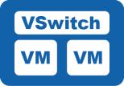
企业数据中心网络简介
数据中心网络联接通用计算、存储和高性能计算资源，承载了数据中心内部资源之间的通信，并实现了数据中心内部与外部网络的联通。
主流数据中心网络采用Spine-Leaf架构，交换机之间通过三层接口互联，底层Underlay网络运行动态路由协议。Spine-Leaf间可以形成ECMP进行流量负载分担，实现大带宽、无阻塞转发和故障快速收敛的数据中心网络。
为满足业务、租户之间的隔离需求，当前数据中心部署VXLAN、EVPN技术，构建虚拟化网络。
广域网
广域网接入区
园区接入区
互联网
接入区
外联
接入区
生产外网核心
非生产外网核心
VTEP
交换核心
运管区
生产环境区1
生产环境区2
Border-Leaf
测试环境区1
Border-Leaf
测试环境区2
Border-Leaf
Border-Leaf
FW
Spine
FW
Spine
FW
Spine
FW
Spine
VXLAN域
VXLAN域
VXLAN域
VXLAN域
Leaf
Leaf
Leaf
Leaf
Notes:
数据中心网络没有固定的区域划分方式，不同行业不同企业具有不同的划分方式。
本例以金融行业数据中心为例：
广域网接入区：用于连接企业广域网。
园区网接入区：用于接入企业园区用户访问的流量。
外联接入区：用于接入外部网络，如其他企业、合作方的网络。
互联网接入区：用于接入来自用户Internet访问的流量。
生产环境区：企业生产环境，运行业务的区域。
测试环境区：企业测试环境，即非正式对外提供服务的区域，业务正式上线到生产环境区之前，在测试环境区进行开发、测试、验证。

Slide 11












网络安全简介
Internet
网络出口
DMZ
企业为了提高效率和生产力，需要更加开放的ICT系统来支撑共享协作，而这也造成了一些安全漏洞和泄密隐患。
企业网络可采用多种方式保障企业网络安全，常见的包括部署Anti-DDoS（Anti Distributed Denial of Service，防御分布式拒绝服务）、HiSec Insight（安全态势感知系统）与防火墙等；其中防火墙是最常见的网络安全设备，可以提供包括访问控制、身份验证、数据加密、VPN技术、地址转换等安全特性，用户可以根据自己的网络环境的需要配置复杂的安全策略，阻止一些非法的访问，保护自己的网络。
生产环境1
生产环境2
测试环境2
Anti-DDoS
IPS
防火墙
流量探针
WAF
防火墙
数据中心
沙箱
园区接入
运维管理区
主机杀毒软件
NAC
日志审计
运维审计
SecoManager
安全控制器
行政
研发
市场
访客
Notes:
可采用不同的网络安全方案应对不同的网络安全问题：
数据中心服务器区部署防火墙：主要对数据中心内部，各服务器及虚拟机之间进行安全隔离，访问控制，入侵防护；
数据中心服务器区部署WAF（Web Application Firewall，Web应用防火墙）：网站服务器防护，防止网站文字、图片等内容被篡改；
部署DDoS异常流量检测与清洗设备：对来自Internet的各种DDoS攻击进行清洗；
部署出口防火墙：主要做NAT转换、应用协议识别与控制、安全隔离、访问控制等安全防护，防止非法访问；
管理区运维审计：通过对核心业务系统、主机、数据库、网络设备等各种IT资源的帐号、认证、授权和审计的集中管理和控制，满足相关法规、标准要求，实现对核心资源统一接入管理和运维审计；
园区接入部署NAC（Network Admission Control，网络准入控制）：对接入网络的用户进行认证、授权和计费（上网行为记录），避免非法用户的接入或未授权用户访问核心资产；
HiSec Insight与网络设备、安全设备、流量探针设备等多种能力联动，实现多维度威胁处置闭环，防止威胁范围扩散。
更多网络安全相关内容，可参考华为Security系列认证。

Slide 12






典型企业网络：教育行业
Internet
CERNET
Internet
校本部
分校区
数字图书馆
远程教育
移动学习
虚拟实验
以中国高校的校园网为例。
校园网是为学校师生（以及家属、访客等）提供教学、科研和综合信息服务的计算机网络。
高教园区网特指高等教育院校的校园网，一般分为宿舍区、生活区、教学区及公共区等；通过有线、无线的方式提供网络接入服务，帮助校园进入数字化时代，提升学校人才培养及创新能力。
校园网
数据中心
专线或VPN链路
校园网
网管中心
多媒体教室
报告厅
图书馆
宿舍
教学楼等
Notes:
CERNET（China Education and Research Network，中国教育和科研计算机网）：CERNET是由国家投资建设，教育部负责管理，清华大学等高等学校承担建设和管理运行的全国性学术计算机互联网络。

Slide 13
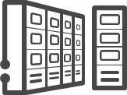



典型企业网络：金融行业
数据中心B
数据中心A
数据中心N
P
金融骨干网
P
P
金融企业为满足自身业务发展和经营管理的需要，一般在全国范围内建设自有的骨干网络，来支撑企业信息化和核心业务的发展。
数据中心以及各分支机构通过骨干网实现接入和高速互连。网络服务主要集中在数据中心，用户广泛分布在银行内和银行外各个层面，各地分支机构通过骨干网接入总行数据中心。
一级分行
二级分行
网点

Slide 14


典型企业网络：交通行业
总公司节点
骨干网
以中国铁路系统的铁路数据通信网为例。
在铁路系统中网络为信号、调度、票务、综合业务、GSM-R等业务提供统一的传送服务。
铁路数据通信网总体采用两层架构：
由多个位于大区节点以及铁路路局的高性能核心路由器组成的骨干网。
各路局设置的区域网络，区域网络经由本路局的骨干网大区节点接入骨干网，完成路局之间的通信。
骨干网络作为独立的自治系统，主要任务是完成总公司与各铁路局之间以及各铁路局间流量转发。
各铁路局设置骨干网络接入节点，并设置多个骨干网络转发节点。总公司节点作为全路局业务汇聚点不做流量转发。
大区节点1
大区节点2
大区节点N
核心节点
区域网
汇聚节点
接入节点
售票大厅
视频会议
OA
PIS
CTC/RBC/TCC
GSM-R/无线
Notes:
一般骨干网的大区节点部署在各个路局的机房。
GSM-R：Global System for Mobile Communications-Railway，全球移动通信系统 – 铁路系统
CTC：Centralized traffic control，集中调度系统
RBC：Radio Block Centre，无线闭塞中心
PIS：Passenger Information System，乘客信息系统
TCC：Track Communications Center，轨道交通指挥中心

Slide 15
典型企业网络：电力行业
灾备中心
灾备中心
P
P
灾备中心
P
核心层
以中国电力行业为例。
电力行业网络按照承载业务不同分为两个完全独立的网络：
调度网：主要承载电力相关的业务控制系统，是电力信息化的核心网络之一。
综合数据网：承载如OA、生产管理、雷电气象信息、无人变电站遥视等应用，与电力调度网是物理上独立并行的网络。
综合数据网采用多级架构：国家骨干网、省综合数据网、地市综合数据网，其中国家骨干网又分为由多个部署在全国的核心节点组成的核心层、遍布全国各省公司的骨干节点组成的骨干层。
各省公司、分部的数据网络通过骨干网的省级边界节点接入，实现各省级网络之间的相互通信。
骨干网
P
P
P
骨干层
PE
省级边界
省级DC
PE
PE
省接入网
地市接入网
CE
CE
省公司、直属单位、市公司、县接入网、市公司城域网…...

Slide 16
华为数通认证与企业网络
HCIE-Datacom
HCIP-Datacom-Campus Network Planning and Deployment
HCIP-Datacom-SD-WAN Planning and Deployment
HCIP-Datacom-WAN Planning and Deployment
HCIP-Datacom-Enterprise Network Solution Design
能力融合
场景化网络规、建、维、优能力
数通进阶能力
HCIP-Datacom-Advanced Routing Switching Technology
HCIP-Datacom-Network Automation Developer
HCIA-Datacom
HCIP-Datacom-Core Technology
数通基础能力

Slide 17
企业网络简介
企业网络的趋势与挑战
华为企业网络解决方案

Slide 18


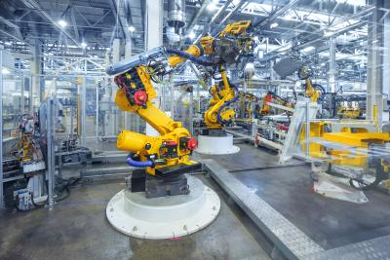
行业数字化转型，提升生产效率和客户满意度
园区网
数据中心
广域网
数字化办公
数字化教育
数字化制造
全无线接入，随时随地办公，APP一键会议预订，灯光温度自动调节。
从填鸭式到浸入式，优质教学资源按需获取，实景教学。
海量终端/传感器永久在线，生产数据实时采集，自动化精准控制。
Source：IDC发布的2019年全球数字化转型预测报告指出：“到2020年，至少有55%的组织将是数字化的坚定支持者”。
Source：Gartner发布的2019年高等教育行业洞察报告指出：“86%的高教CIO将IT视为使能教育商业转型的关键因素”。
Source：IDC发布的2018年制造行业调研结果显示：“84.9%的制造企业正在数字化转型，驱动商业模式创新和商业生态重构”。

Slide 19
数字化时代，园区网络如何支撑行业数字化转型？
园区网
数据中心
广域网
联接无处不在
业务即需即得
体验可感可知
运维如臂使指
随时随地接入
高品质业务承载
业务快速部署及调整
增值类应用快速上线
精确测量与评估用户体验
通过AI技术自动调整资源分配
基于业务下发配置
快速准确定位故障

Slide 20
大中型园区网络的业务需求与挑战
园区网
数据中心
广域网
融合承载
用户体验感知
网络自动化
需求：
接入终端及业务多样化，需融合承载的网络。
挑战：
Wi-Fi及IoT等业务各自独立规划、部署、管理，网络总体建设成本高。
网络管理、运维工作量大。
需求：
网络运维需自动化、智能化，随时随地感知用户体验。
挑战：
无法第一时间感知业务故障。
故障发生后更多是依赖专业人员的运维经验判定业务故障原因，故障无法快速定位。
网络无法实现自主优化。
需求：
应用和业务激增带来的部署、策略复杂性，网络需实现自动化。
挑战：
重复工作量大，手工配置繁琐。
新业务上线需逐台设备进行配置，周期长，成本高。
网络策略部署与调整工作量大。

Slide 21


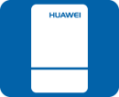
中小型园区网络的业务需求与挑战
园区网
数据中心
广域网
网络设备即插即用，提升部署效率
云端集中运维，简化多站点运维
开放的API，加速商业应用集成
开放、大数据分析能力
统一管理、集中配置
多分支集中云端管理，远程自动化运维
云管理平台
站点网络设备
站点网络2
站点网络1
站点网络
站点网络
即插即用、按需扩展
站点网络N
站点网络
集中统一下发多站点网络配置，减少现场配置调试工作，提升部署效率。
网络即插即用，按需扩展，网络升级成本低。
通过互联网将分散的园区分支网络集中到云端管理，并且集成排障、监控等多种自动化工具，实现远程自动化运维。
具备开放性和大数据分析能力，可以合并和对接多个管理系统，实现网络统一管理。也可以提供更多增值应用，引导企业数字化转型。

Slide 22

企业SD-WAN的发展趋势
园区网
数据中心
广域网
企业业务向云端转移
SDN技术的兴起
Internet高速发展
企业业务云化，企业出口流量激增
统一管理、集中配置
Internet与传统专线的质量差距在迅速缩小
运营商传统专线/MPLS
80%
20%
2016
2020
Internet
出口流量占企业网络总流量的比例
数据来源: IDC
Internet的覆盖范围、网络性能在不断提升，与传统专线的质量差距在迅速缩小，正在越来越多地承担企业和不同组织的互联互通功能。
SDN引入集中控制器这一新的角色，使其既能理解管理员提出的对网络的诉求，又能充分管理和配置物理网络，实现网络面向应用的自动化部署和快速发放。
智能化
云化
视频化
移动化

Slide 23
多园区网络互联的业务需求与挑战
园区网
数据中心
广域网
分支互联成本
业务开通周期
业务体验
管理运维
统一管理
需求：
降低分支之间广域互联的成本。
挑战：
运营商的传输专线或MPLS VPN专线虽质量有保障，但价格比较昂贵。
需求：
需要提升网络部署效率，缩短业务开通周期。
挑战：
传统专线发放周期长。
业务开通主要靠网络工程师去现场手工配置，技能要求高，效率低。
需求：
需加强应用识别能力，保障关键业务体验。
挑战：
企业的不同应用对链路质量有着不同的要求。
传统专线无法感知应用的状态，无法随时保障关键业务。
需求：
需具备可视化手段，降低管理运维复杂度。
挑战：
基于命令行的方式效率低，缺乏可视化运维手段。
若企业分支众多，现场运维增加成本。
需求：
需要对LAN、WAN侧业务统一管理。
挑战：
无法做到统一的配置管理、运维。

Slide 24

云+智能，加速高性能计算
园区网
数据中心
广域网
21.8% -> 90%
天气预报准确率
13年 -> 1天
基因测序时长
500天 -> 100天
新药研发鉴定
天气预报
生命科学
药物研发
超级计算作为HPC（High-Performance Computing，高性能计算）的核心，是推动数字经济发展的算力基础设施和重要支撑，已经在诸多科技民生领域发挥关键性的作用。
超算中心
速度是超算的核心，运算速度更快意味着一切繁复的运算和模拟会更快、更准确。在这其中，云和智能发挥了重要的积极作用。同时，逐步融合了云化和人工智能的超算，也对承载超算业务的数据中心网络提出了更高的要求。
高性能计算
云
智能
网络诉求
云网协同
快速部署
高速互联
零延时
低丢包

Slide 25
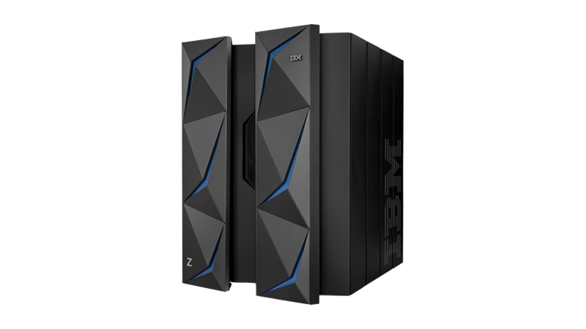









IT三大变革，驱动数据中心网络向全以太化演进
园区网
数据中心
广域网
AS-IS
TO-BE
IT架构
集中式 -> 分布式
规模 100倍
服务器以太互联
集中式
分布式
计算单元
PCIE
性能 100倍
CPU/GPU以太互联
去PCIe化
以太
以太
IB
or
以太
全闪存以太互联
存储介质
容量1000倍
HDD -> SSD
SCSI
NVMe
FC （32 G）
RoCE （400 G）
随着企业数字化转型的发展，数据成为关键生产要素，而数据中心肩负着数据的计算、存储和转发的重任，是新基建中最关键的数字基础设施。数据中心IT架构、计算和存储正在发生重大变革，驱动数据中心网络从原来的多协议模式向全以太化演进。
Notes:
IB：InfiniBand，一种交换结构I/O（Input/Output）技术，其设计思路是通过一套中心机构(中心InfiniBand交换机)在远程存贮器、网络以及服务器等设备之间建立一个单一的连接链路，并由中心InfiniBand交换机来指挥流量。它的结构设计得非常紧密，大大提高了系统的性能、可靠性和有效性，能缓解各硬件设备之间的数据流量拥塞。
RoCE（Remote Direct Memory Access over Converged Ethernet）是一种网络协议，允许通过以太网远程直接内存访问（RDMA，Remote Direct Memory Access）。目前存在两个RoCE版本，分别是RoCE v1和v2。RoCE v1是数据链路层协议，允许在同一个以太网广播域内的任意两台主机之间通信；RoCE v2是网络层协议，其报文可以被路由。

Slide 26

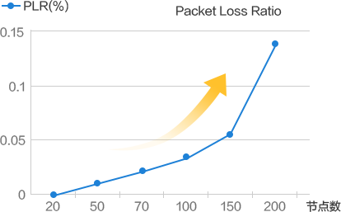
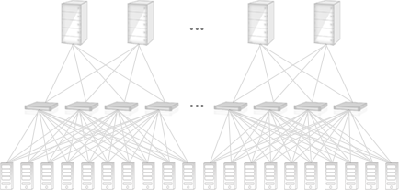
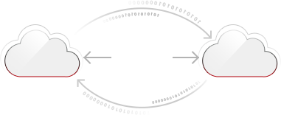


数据中心网络全以太演进面临三大挑战
园区网
数据中心
广域网
高性能计算要求零丢包
存储双活要求零丢包
大规模网络运维更复杂
0.2-0.3%丢包率
1000个节点，百万级配置
0.15%
（>70 km）
0.02%
数据中心A
数据中心B
传统以太网随网络节点增加丢包率指数级增长。
同城远距时延增加，传统以太网跨DC网络流控难上加难。
传统以太网缺乏有效运维手段
网络复杂度已超人工处理极限。

Slide 27

5G+云，广域承载业务日益复杂
园区网
数据中心
广域网
4K
广域网
各级城域网
企业园区、数据中心、分支机构
伴随5G和云时代的到来，VR/AR、直播、无人驾驶等各类创新性业务大量涌现，整个网络的流量呈现出爆炸式增长，业务的动态复杂性也使得整个网络复杂度不断攀升。

Slide 28
广域网面临的业务需求与挑战
园区网
数据中心
广域网
业务开通慢
SLA高要求
运维复杂
10s
L3VPN
业务需求
L2VPN
故障切换时间
<1s
网络策略
网络被动地适配各种新业务，如面向企业专线场景，业务开通耗时长，客户响应慢。
随着企业应用迁移上云等新业务的发展，运营商管道中的网络流量更加动态多变、难以预测。传统的网规网优适应性弱，业务SLA保障面临巨大的挑战。
随着网络规模和复杂度的持续增加，运维复杂度也相应增大。运营商急需部署自动化措施，降低对运维人员的技能要求，从而长期有效地控制OPEX。
Notes:
SLA（Service Level Agreement，服务水平协议）：是服务商与用户之间约定的一种双方认可的协定，该协议定义了服务商为用户提供的服务类型、服务质量以及对用户保障服务的性能和可靠性的承诺等内容，如保证业务可靠性高于99.99%，故障响应时间在30 min内。
OPEX（Operating Expense，运营支出）：指企业运行付出的各种支出成本，包括维护费用、营销费用、人工成本以及折旧。

Slide 29
企业网络简介
企业网络的趋势与挑战
华为企业网络解决方案

Slide 30

华为智能云网解决方案
超融合数据中心网络
CloudFabric 3.0
云内互联
基于全以太的高性能计算与存储
VM
网络安全
HiSec
通用计算
存储
高性能计算
云间互联
云广域网络
CloudWAN 3.0
灵活上云
SLA体验保障
云网安一体
云接入
AR
Switch
AP
云园区网络
CloudCampus 3.0
全无线园区
高品质体验
园区

Slide 31
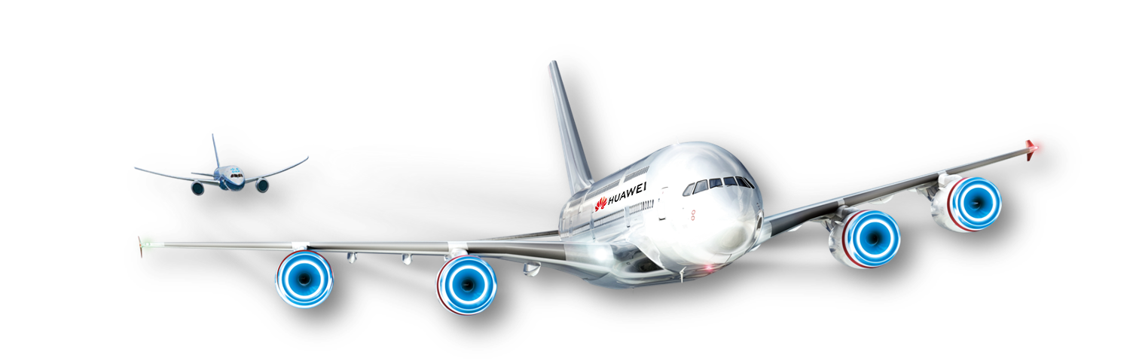

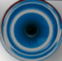








四大引擎+管控析融合平台
iMaster NCE
管控析平台
AirEngine
CloudEngine
NetEngine
HiSecEngine
WLAN
交换机
路由器
网络安全

Slide 32






华为云园区网络解决方案：CloudCampus 3.0
园区网
数据中心
广域网
全智能运维
iMaster NCE-CampusInsight支持用户体验可视。
LAN/WAN有线智能运维，分钟级定位故障。
全网自动化 | AI智能运维
全云化管理
公/私有云
iMaster NCE弹性扩缩，最大支持20万网元同时管理。
单控制器支持WAN、LAN、WLAN端到端SDN自动化。
SD-WAN
全球一张网
SD-WAN智能选路技术，提高链路利用率。
SRv6技术，一跳入云。
全无线组网
有线补点
…
生产
办公
监控
AirEngine 8760支持16T16R，覆盖无死角，业务无卡顿。
PCC光电复合缆，超大带宽。
分支
总部
Notes:
在园区网络场景下，iMaster NCE控制器为iMaster NCE-Campus。

Slide 33



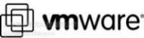






华为超融合数据中心网络解决方案: CloudFabric 3.0
园区网
数据中心
广域网
全网智能运维
投诉降低75%
多云
全生命周期自动化
分析
TTM降低90%
自动化
管理
控制
智能化
双活全以太存储网络
跨DC链路减少90%
融合数据中心网络
全以太HPC网络
100%释放算力
通用计算
存储
高性能计算
高性能计算（HPC）
Notes:
在数据中心场景下，iMaster NCE控制器为iMaster NCE-Fabric。

Slide 34











华为云广域网络解决方案：CloudWAN 3.0
园区网
数据中心
广域网
网络即服务
云网安一体化运营
网络服务化，一键云调网。
O/B域打通，易集成。
网络即服务
多云灵活连接
乾坤安全云服务
云管理平台
多云预连接。
端到端SRv6，入网即入云。
云网安一体
云网管控
多云灵活连接
确定性体验
确定性体验
政务
切片提供确定性SLA服务。
一网多行业，安全隔离。
教育
智能城域网
智能云骨干
云网安一体
医疗
四维一体安全防御。
AI威胁关联检测。
工业
为“联” 而“增”
为“质”而“改”
为“云” 而“生”
Notes:
在该场景下的iMaster NCE控制器为iMaster NCE-IP。

Slide 35





什么是iMaster NCE？
SDN自动化业务配置部署
AI智能分析预测排障
统一数据底座
感知定位处理一气呵成
全生命周期管理
仿真校验监控优化
自动化+智能化
管理+控制+分析
规+建+维+优
2
3
4
网管
控制器
分析器
自动驾驶网络系统
Network
=
iMaster NCE，自动驾驶网络管理与控制系统，是华为集管理、控制、分析和AI智能功能于一体的网络自动化与智能化平台。

Slide 36
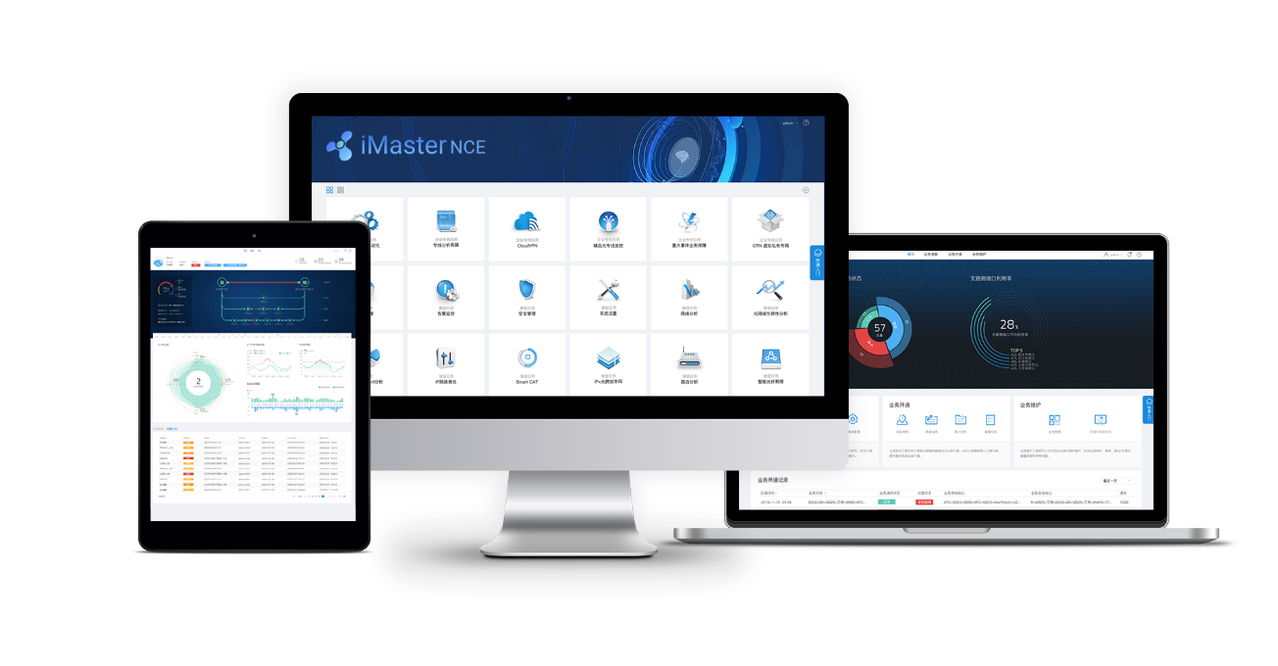

iMaster NCE全新启航
数据中心
iMaster NCE-Fabric
企业园区
iMaster NCE-Campus
SD-WAN
iMaster NCE-WAN
广域IP
iMaster NCE-IP
广域传输
iMaster NCE-T

Slide 37
(多选题)具备SD-WAN特性的控制器是以下哪些选项？（ ）
iMaster NCE-Campus
iMaster NCE-WAN
iMaster NCE-IP
iMaster NCE-SD-WAN
Notes:
AB

Slide 38
本课程简单地介绍了企业网络整体架构与不同场景下的园区网络、数据中心网络和广域网络。
随着业务与新技术的不断发展，企业网络正在面临着巨大的挑战；因此华为针对不同场景下的网络也提供了相应的解决方案，这些内容将会在后续的课程中做更为详细地介绍。

